Slide 1
আজকের জীববিজ্ঞান ক্লাসে সবাইকে শুভেচ্ছা

Slide 2
শ্রেনিঃ দশম
বিষয়ঃ জীব বিজ্ঞান
অধ্যায়ঃ অষ্টম
পাঠঃ রেচন প্রক্রিয়া
মোছাঃ শিরীন সুলতানা
সহকারী শিক্ষক
মিরপুর পাইলট উচ্চ বিদ্যালয়
মিরপুর, কুষ্টিয়া।
shirinmirpur99@gmail.com

Slide 3
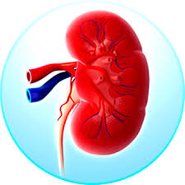
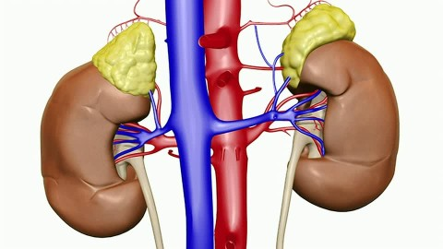
নিচের ছবি গুলো দেখি

Slide 5
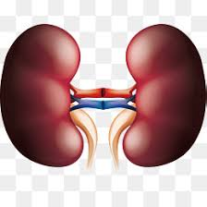
আজকের পাঠ
বৃক্ক

Slide 6
শিখনফল
বৃক্কের গঠন ও কাজ বলতে পারবে;
নেফ্রনের গঠন ও কাজ ব্যাখ্যা করতে পারবে;
অসমোরেগুলেশনে বৃক্কের ভুমিকা বিশ্লেষণ করতে পারবে।
এই পাঠ শেষে শিক্ষার্থীরা …

Slide 7
মানবদেহের রেচন অঙ্গ হলো কিডনি বা বৃক্ক। বৃক্কের একক হলো নেফ্রন। এটি উদরের পিছনের অংশে, মেরুদণ্ডের দুদিকে বক্ষপিঞ্জরের নিচে পিঠ-সংলগ্ন অবস্থায় দুটি বৃক্ক অবস্থান করে। প্রতিটি বৃক্ক দেখতে শিমবিচির মত এবং লালচে হয়। বৃক্কের বাইরের দিকে উত্তল এবং ভিতরের দিকে অবতল। অবতল অংশের ভাঁজকে হাইলাস বলে।

Slide 9
বৃক্কঃ বৃক্কের ইউরিনিফেরাস নালিকার ক্ষরণকারী অংশ এবং কাজ করার একককে নেফ্রন বলে। মানবদেহের প্রতিটি বৃক্কে ১০-১২ লক্ষ নেফ্রন থাকে। প্রতিটি নেফ্রন একটি রেনাল করপাসল বা মাল পিজিয়ান অঙ্গ এবং রেনাল টিউব্যুল নিয়ে গঠিত।

Slide 10
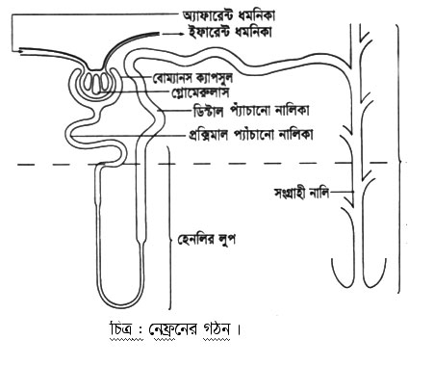

Slide 11
একক কাজ
বৃক্ক কাকে বলে?
নেফ্রন কি?

Slide 12
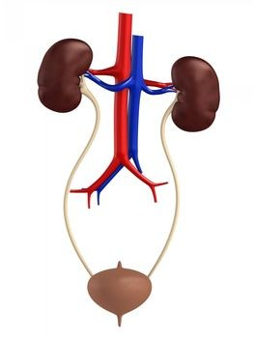
রেনাল ধমনী
রেনাল শিরা
বৃক্ক
ইউরেটার
মূএথলি
মুএনালি
মানব রেচনতন্ত্র

Slide 13
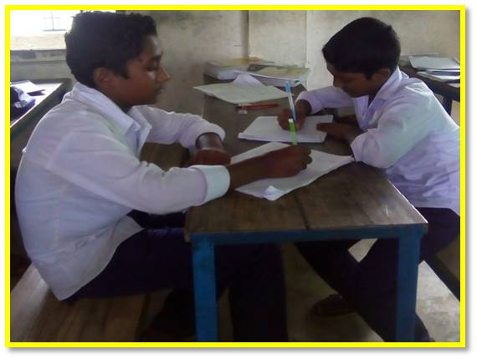
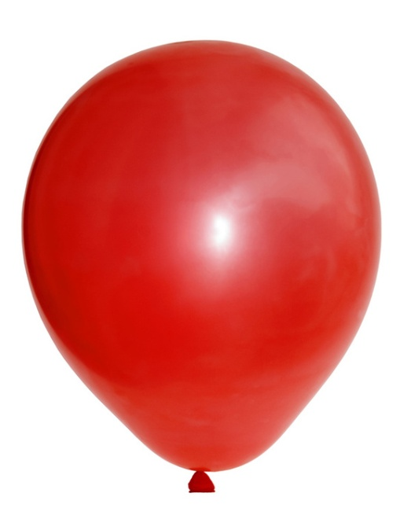
জোড়ায় কাজ
রেচন প্রক্রিয়ার কোন অঙ্গাণুটি দেখতে বেলুনের মত? এর কাজ লিখ।

Slide 14
বৃক্কের কাজ
বৃক্ক আমদের দেহে ছাঁকনির মতো কাজ করে।
বৃক্ক শরীর থেকে অতিরিক্ত পানি বের করে দেয়।
বৃক্ক মানবদেহের প্রয়োজনীয় তরল শোষণের পর অপ্রয়োজনীয় নাইট্রোজেনঘটিত বর্জ্য পদার্থগুলো ছেঁকে দেহ থেকে বের করে দেয়
বৃক্ক মানবদেহে সোডিয়াম, পটাসিয়াম, ক্লোরাইড ইত্যাদির পরিমাণ নিয়ন্ত্রণ করে।
মানবদেহের রক্তচাপ নিয়ন্ত্রণ, পানি, অম্ল এবং ক্ষারের ভারসাম্য রক্ষা করে।

Slide 15
মূল্যায়ন
বৃক্কের একক কী?
হাইলাস কাকে বলে?
নেফ্রন কয়টি অংশ নিয়ে গঠিত?
মানহদেহের বৃক্কে কতটি নেফ্রন থাকে?

Slide 16
মূল্যায়ন
বৃক্কের এককে কি বলে ?
ক)নিউরন
খ)নেফ্রন
ভুল
সঠিক
গ)মেডুলা
ভুল
ঘ)ক্যাপসুল
ভুল
2.নিচের চিত্রটি লক্ষ কর –
চিত্রটি কিসের ?
ক)বৃক্ক
ভুল
খ)ইউরেটর
ভুল
গ)মূত্রনালি
সঠিক
ঘ)মূত্রথলি
ভুল

Slide 17
বাড়ির কাজ
বৃক্ককে মানব দেহের ছাঁকনি বলার কারণ ব্যাখ্যা কর।

Slide 18
ধন্যবাদ

